Slide 1


Mini projet de compilation GL4 (Part2: Analyse Syntaxique)
Réalisé par:
- Mme JARRAYA Amina
Mini projet de compilation
2019-2020

Slide 2


1.Contexte et Objectifs
2. Analyse lexicale
3. Analyse syntaxique
4. Analyse sémantique
5. Génération de code

Slide 3



Analyse Syntaxique
Analyse syntaxique
L’analyse lexicale transforme une suite de caractères en une suite de lexèmes (ou « tokens»).
L’Analyse syntaxique transforme les "tokens" fournis par l'analyse lexicale en phrases grammaticales.
Analyseur lexical
LEX
FLEX
Analyseur syntaxique
Tokens
Analyseur sémantique
YACC
Génération de code
BISON
Optimisation
3
12/03/2021
3
12/03/2021

Slide 4
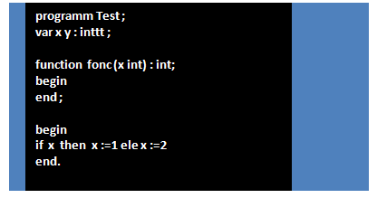

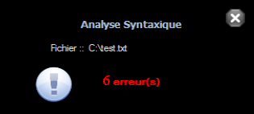
Analyse Syntaxique
Analyse syntaxique
Identification des erreurs
syntaxiques
ERROR: « Mot clé ’Program’ introuvable à la ligne #1»
ERROR: « Virgule introuvable à la ligne #2»
ERROR: « Mot clé ’int’ introuvable à la ligne #2»
ERROR: «’ : ’ introuvable à la ligne #4»
ERROR: « Mot clé ’else’ introuvable à la ligne #9»
ERROR: «’ ; ’ introuvable à la ligne #9»

Slide 5
Utilisation de Yacc
Analyse syntaxique
Rappel: Lex est un outil permettant de construire des analyseurs lexicaux.
Yacc est un analyseur grammatical qui a été spécialement conçu pour utiliser Lex comme analyseur lexical, ils marchent ensemble et chacun à son niveau.
La partie Lex lit le fichier, décode des tokens et les renvoie à la partie Yacc.
La partie Yacc ne lit pas le fichier en entrée mais seulement les tokens renvoyés par Lex, au travers de la fonction yylex().
La communication entre les deux se passe au niveau des tokens et aussi de la variable yylval.
YACC
BISON

Slide 6
Lex et Yacc
Analyse syntaxique
 | LEX | YACC
Utilisation | Un générateur d’analyseur lexical | Un générateur d’analyseur syntaxique
Homologue | Gnu FLEX | Gnu BISON
Fonction | Lex génère une fonction yylex() | Yacc génère une fonction yyparse()
Rôle | Reconnaissance des mots d’un langage qu’on spécifie par des expressions régulières | Reconnaissance des phrases d’un langage qu’on spécifie par une grammaire qui permet d’exprimer la structure récursive des phrases
Entrée/Sortie | Entrée: suite de caractères Sortie: suite de tokens (+attributs) | Entrée: suite de tokens(+attributs) Sortie: arbre syntaxique (qui spécifie la structure grammaticale du programme)
LEX
YACC

Slide 7
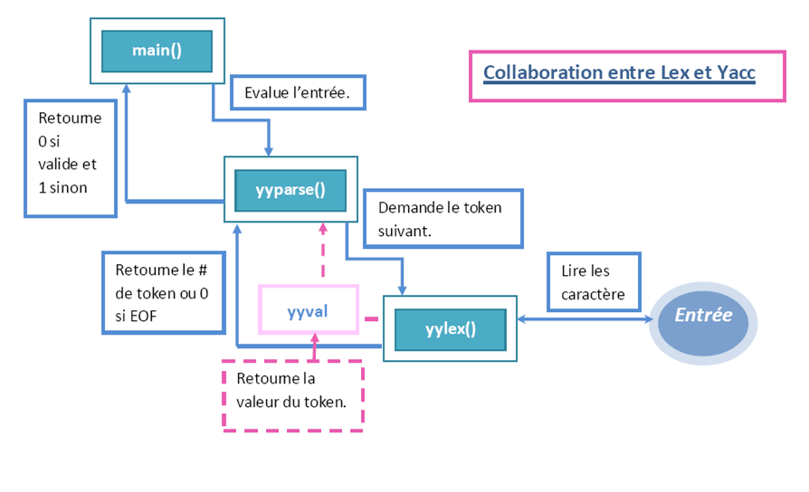
Lex et Yacc
Analyse syntaxique
LEX
YACC

Slide 8



utilisation de YACC
Analyse syntaxique
y.y
Lexical.lex
Grammaire
Include
"y.tab.h"
Programme.txt
y.tab.h
YACC
y.tab.c
Résultat de l’analyse syntaxique
gcc
MonProg.exe
Notes:
Le fichier « y.tab.h » va être inclus dans le fichier lexical, pour que ce dernier reconnaisse les noms des tokens à retourner au Yacc.

Slide 9
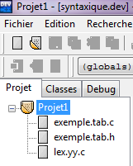
utilisation de YACC
Analyse syntaxique
1
Modifier le fichier lex pour retourner les tokens en utilisant « return »
flex filename.lex
lex.yy.c
2
3
bison –d filename.y
filename.tab.c
filename.tab.h
4
gcc
Compiler les fichiers générés
gcc -o filename filename.tab.c lex.yy.c
Notes:
Le fichier « y.tab.h » va être inclus dans le fichier lexical, pour que ce dernier reconnaisse les noms des tokens à retourner au Yacc.

Slide 10
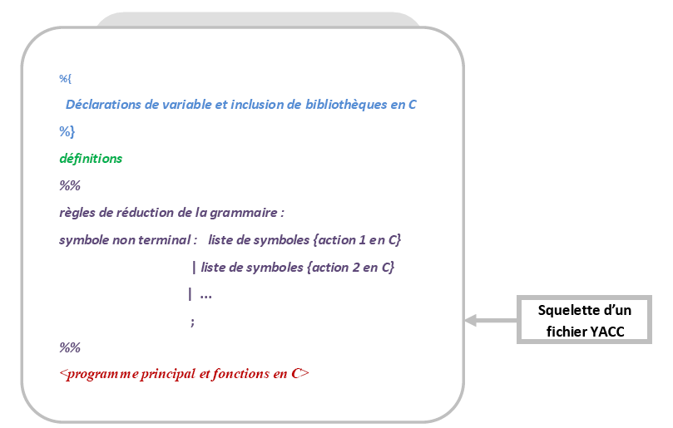
utilisation de YaCC
Analyse syntaxique
Un fichier de description pour YACC selon le schéma suivant :
YACC
BISON

Slide 11
utilisation de YACC
Analyse Syntaxique
La partie «Déclaration de variables et inclusion de bibliothèque en C» d'un fichier Yacc peut contenir :
Les déclarations de variables
Des inclusions de bibliothèques en C
Exemple:
%{
#include "lex.yy.c«
extern int yylineno;
%}
YACC
BISON

Slide 12
utilisation de YACC
Analyse Syntaxique
La section «Définitions» contient la déclaration des "tokens" retournées par Lex.
Pour définir un token, il suffit de taper : « %token NOM_TOKEN ».
Exemple:
%token
NOM_TOKEN
%token Begin
%token END
%token ID
%token POINT_VIRGULE
%token DEUX_POINT
%token POINT
%token VIRGULE
YACC
BISON

Slide 13
utilisation de YACC
Analyse Syntaxique
La section «Règles de grammaire » décrit les règles de la grammaire de notre langage.
Pour définir une règle de réduction de la grammaire :
Exemple:
%%
Symbole non terminal : liste de symboles {action 1 en C}
| liste de symboles {action 2 en C}
| ... ;
%%
%%
entete : PROGRAM ID POINT_VIRGULE
|PROGRAM ID error {yyerror ("Point virgule omis!");yyerrok;};
%%
YACC
BISON

Slide 14
utilisation de YACC
Analyse Syntaxique
La section «programme principal et fonctions en C» comporte:
Le «main» du programme qui fera un appel à la fonction «yyparse », celle-ci, à son tour fera appel à la fonction « yylex» pour recevoir les tokens.
On peut aussi redéfinir la fonction « yyerror », permettant l’affichage des messages d’erreurs.
#include "lex.yy.c"
int main(int argc,char** argv)
{
yyparse() ;
}
int yyerror(char *s)
{
/* Refédinition de yyerror */
}
YACC
BISON

Slide 15

Merci Pour votre attention!
1.Contexte et Objectifs
2. Analyse lexicale
3. Analyse syntaxique
4. Analyse sémantique
5. Génération de code

